Slide 1
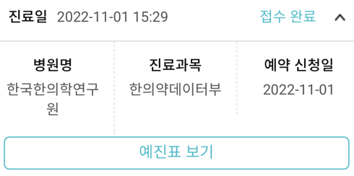
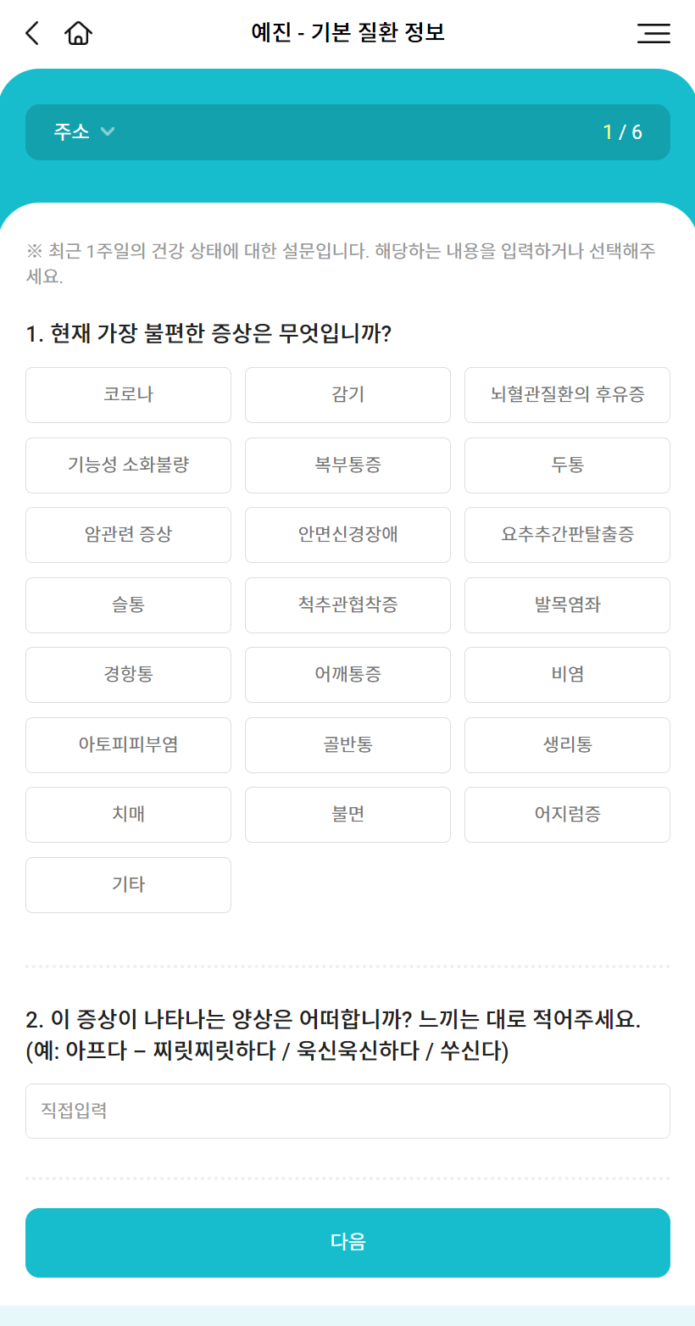
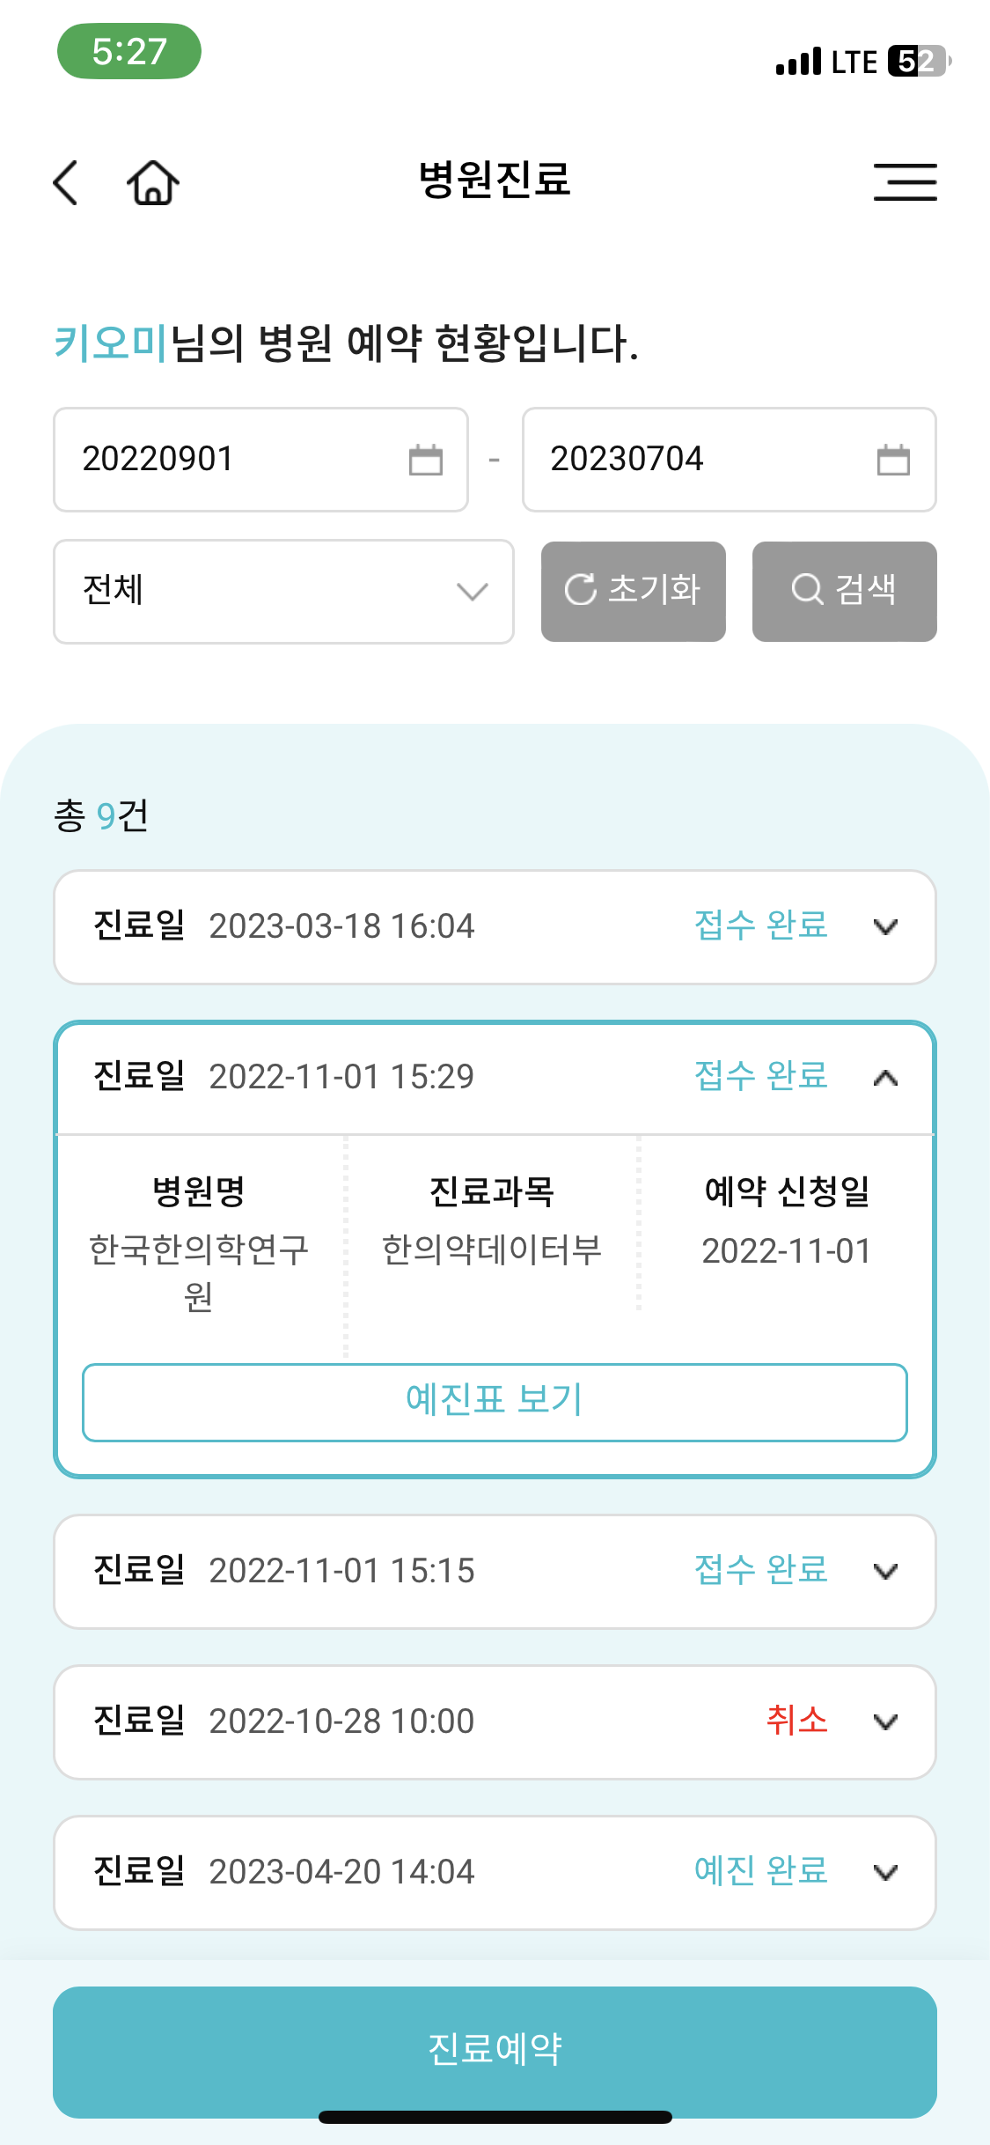
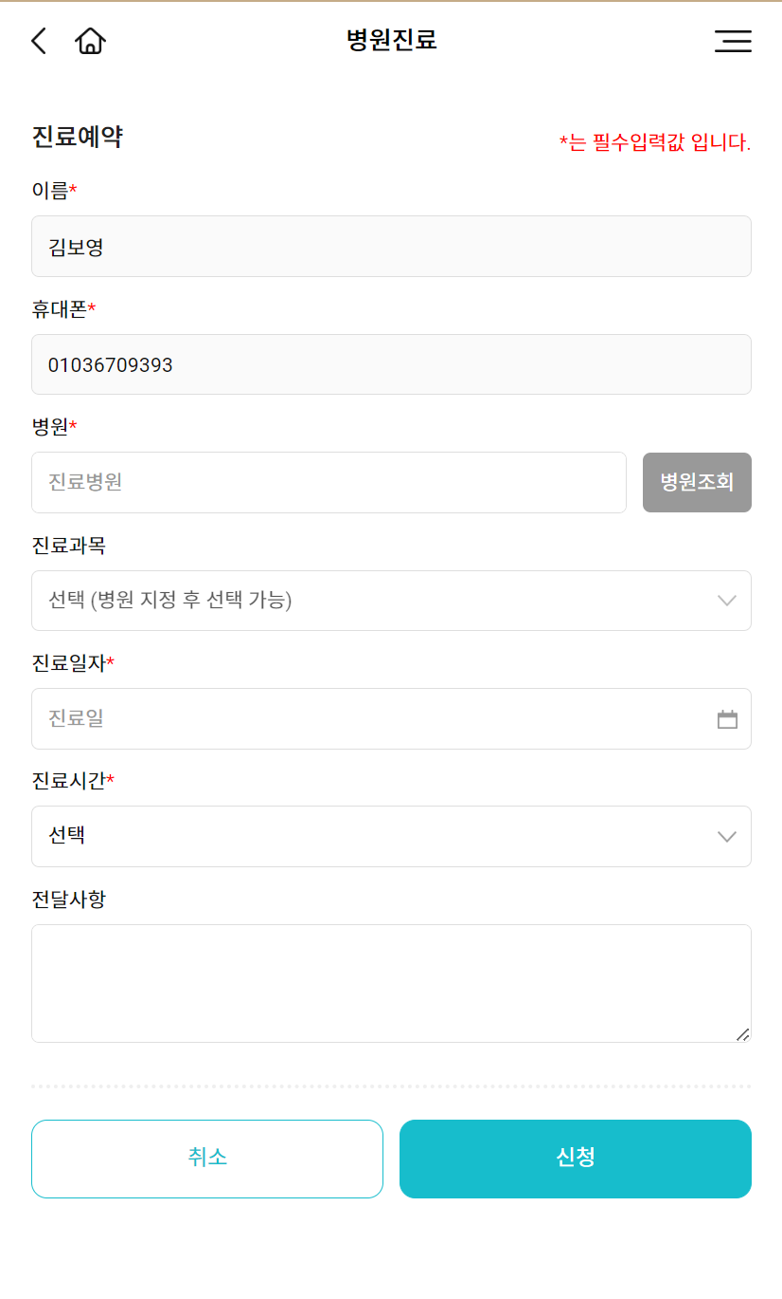
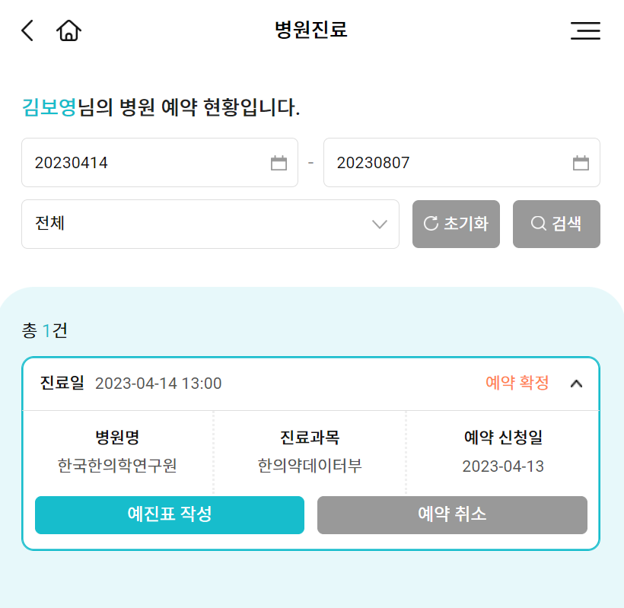
병원진료
일상생활티칭
티칭명 표기(예: 수분 섭취 챌린지)
병원진료기록은 나의 건강 > 병원진료에서 확인
아래화면에서 예진표 작성
진료예약 테스트 방법 필요.
현재 본사에 개발 DB 없음.
일상관리티칭 어떤 내용이 보여줘야 하는지?
진료일 아래에 “일상관리티칭 이력” 추가
병원진료예약에서 진료과목-주소증 선택화면 추가 후 신청하면(이때 –진료지원시스템 병원으로 자동접수)
예진-기본질환정보 1. 불편한 증상 입력하는 페이지로 이동
접수완료하면
예진 의료기관에 작성해주신 항목 전달하고 환자 앱에서는 “안전하게 잘 전달되었습니다” 팝업표시(환자
클릭

Slide 2
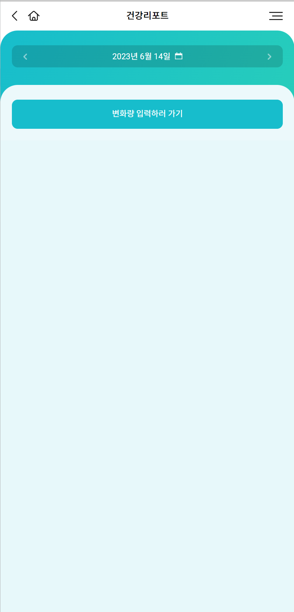

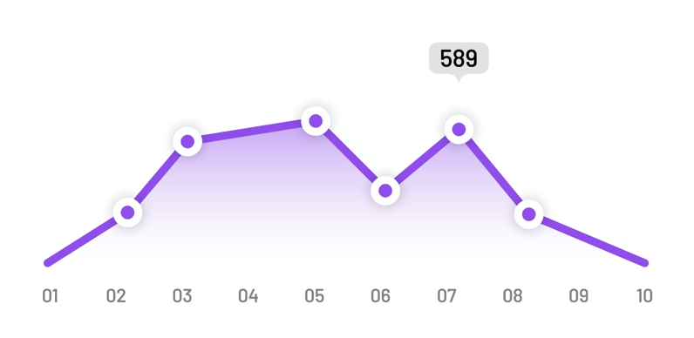
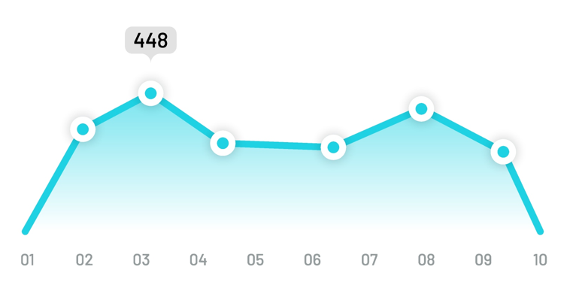
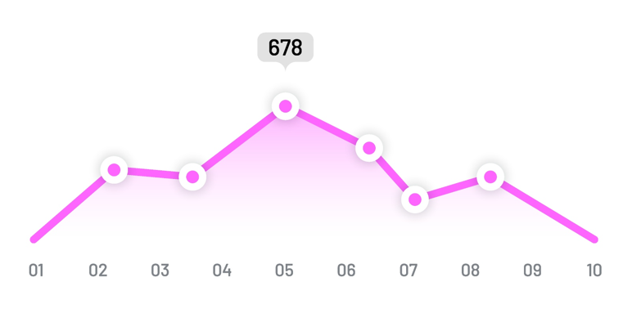
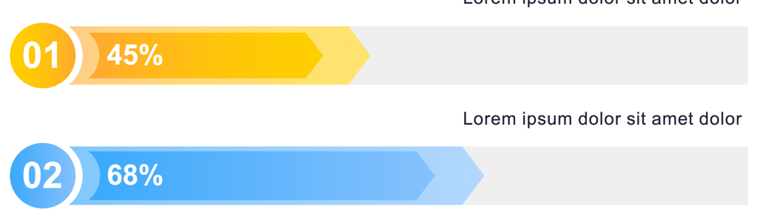
2. 건강리포트
요통, 두통 정보는 어디서 받는지?
주소증이란?
수면
기간선택 [월간]
기존의 단순히 입력값을 확인하는 건강리포트에서 우측과 같은 화면으로 기간(주/월/년)을 선택하여 해당되는 주소증의 변화추이를 확인할 수 있도록 변경구현
각 주소증(이전 슬라이드에서 진료예약시 선택된 주소증임)별로 아래로 쭉 나열되도록
주소증
점수
요통
VAS
수분
월별
두통
해당 질문 데이터의 모든 수치화 필요
점수
VAS
티칭 정보를 어디서 어떻게 가져오는지?
월별
일상관리티칭 챌린지 달성도
라이프로그에서는 운동/수면/수분 세 카테고리로만 변화추이 제공
각 라이프로그별로 아래로 쭉 나열되도록
라이프로그 변화
운동
점수
월별
병원에서 진료하고 각 환자별 생활티칭

Slide 3
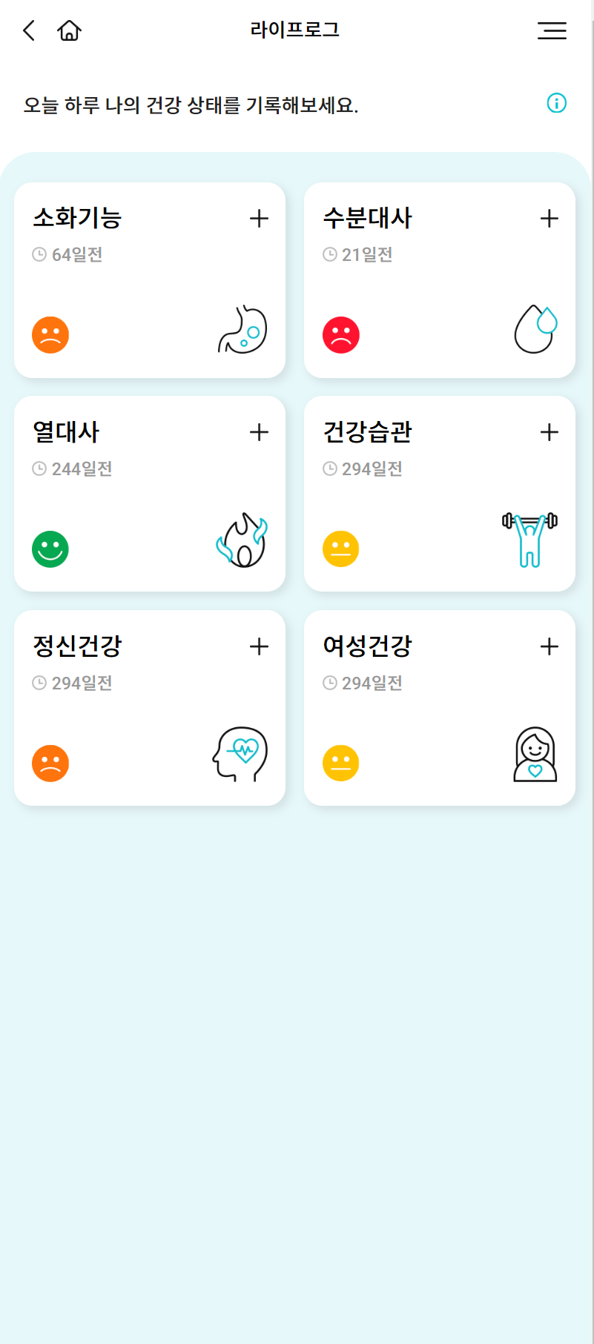
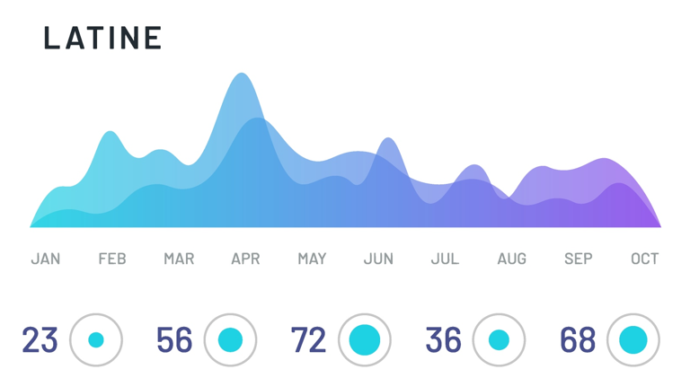
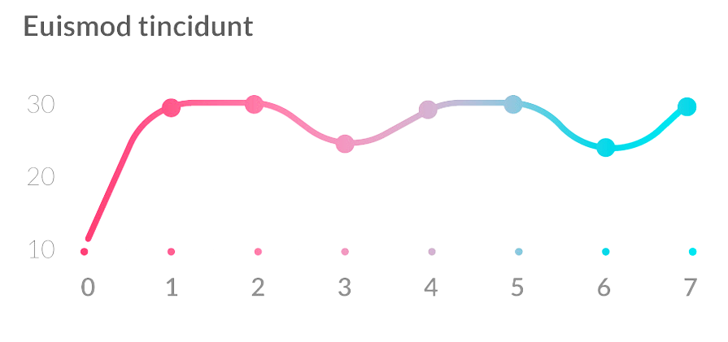
여기에
라이프로그
전체 리포트
보는 메뉴
추가
3. 라이프로그
라이프로그 들어가면 첫 화면에 팝업처럼 표시
우측의 그래프는 종합지수 변화추이
표기 기간은 한달 기준으로
귀하의 건강상태는
각 분류별 종합지수점수 그래프 표기
- 점수별 코멘트 표기
소화기능
지난번보다 더 안좋아졌군요.
대변 활동을 특히 잘 관리해주세요.
수분대사
열대사
건강습관
정신건강
여성건강
건강리포트 페이지를 보여주는건지?
X 닫기
닫기하면 앱종료할때까지 닫혀있음.

Slide 4
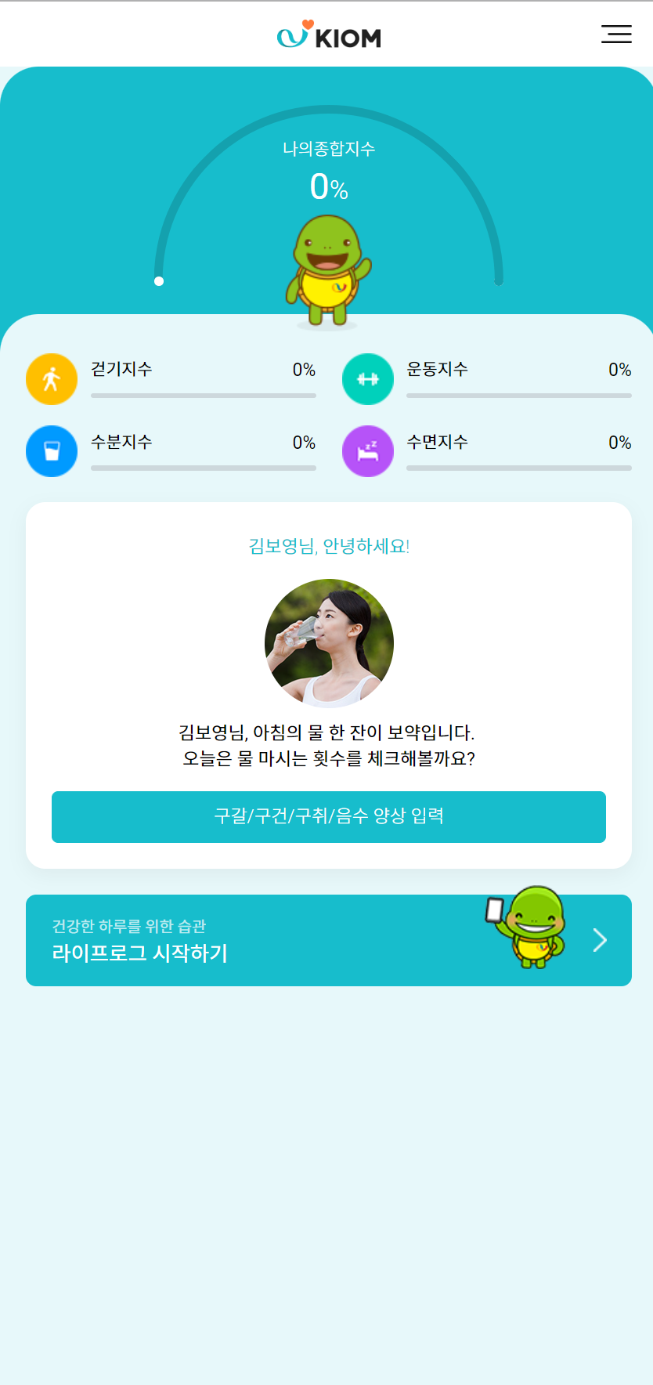
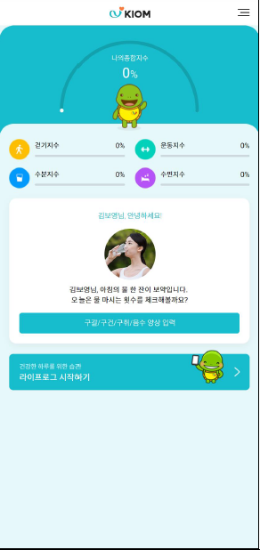

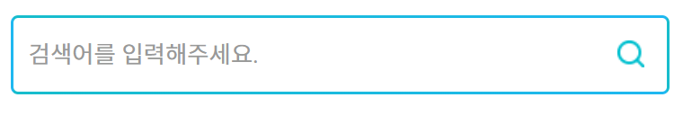
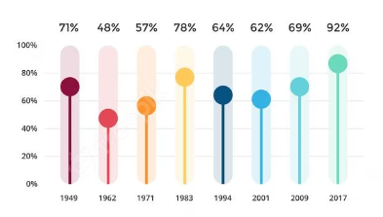
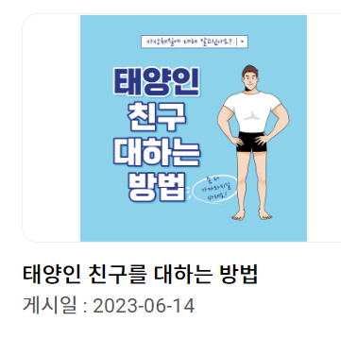
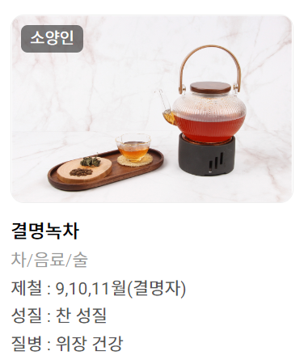

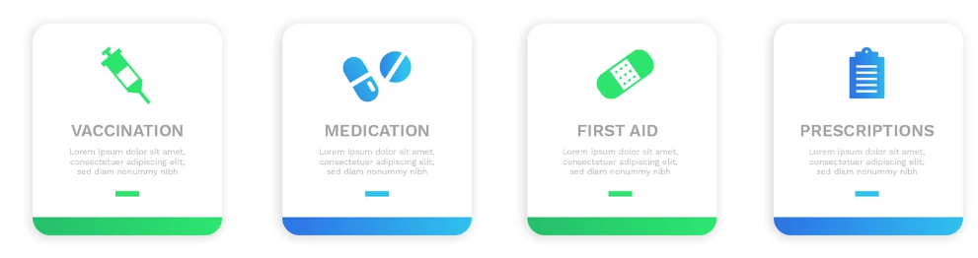
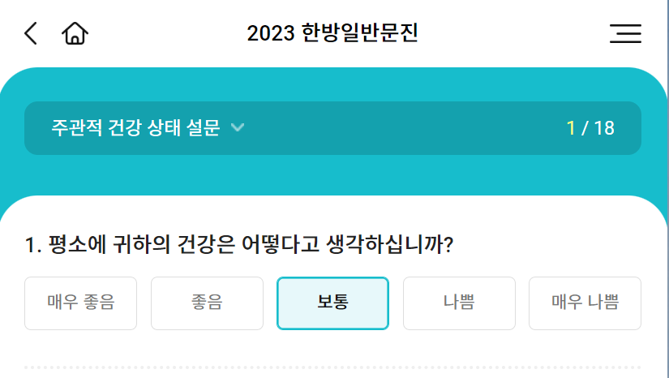
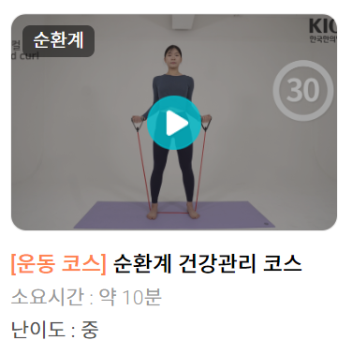
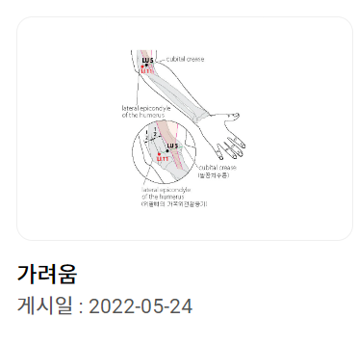
4. 메인화면
건강검진 운동,수분,수면에 대해서만
체질별 참조치 제공
검색엔진 기능이 필요
<= 라이프로그 점수계산 반영
체질정보가 없는 경우
사람모양의 아웃라인 아이콘
: “체질검사가 필요합니다.”라는 문구 표시
나의 건강상태
건강관리 멘트를 기존의 인사말 확장개념으로 사용하여 제공.
- 인사말 코멘트 테이블 제공
진료기록이 없으면
최근 진료기록이 없습니다.
진료를 받아보시길 추천합니다.
한의원찾기/진료예약하기 표시
상기도 감염증상
소화기증상
피부증상
비뇨기 증상
두통
목 통증
어깨 통증
등/허리 통증
무릎 통증
발목통증
월경통
운동 수분 수면
뇌졸중 증상
암 관련 증상
안면마비
임신/출산
태양인
기억력 감퇴
불면
어지러움
비만
진료기록
건강뉴스콘텐츠추천
식치콘텐츠 추천
swipe
최근 진료 2023-06-28
swipe
주소증1 VAS
주소증2 VAS
<= 처음 로그인시에 한방건강검진Q1. 질문 제시(2주간격)
주소증3 VAS
나열
일상관리 티칭
운동 콘텐츠 추천
경혈 콘텐츠 추천
해당 메인화면 구성 및 퍼블시간 고려시 최소 2개월 정도 기간 필요
수면 최대 7시간
등등
티칭 내용 제공
코멘트 페이지
콘텐츠 많을 때
아래로 확장
일상관리티칭 정보는?

